Slide 1
第六章 质量与密度
第一阶段 章节复习

Slide 2
考 情 分 析
知 识 网 络
突 破 知 识 点
实 验 突 破
冲 刺 演 练

Slide 3
考 情 分 析

Slide 6
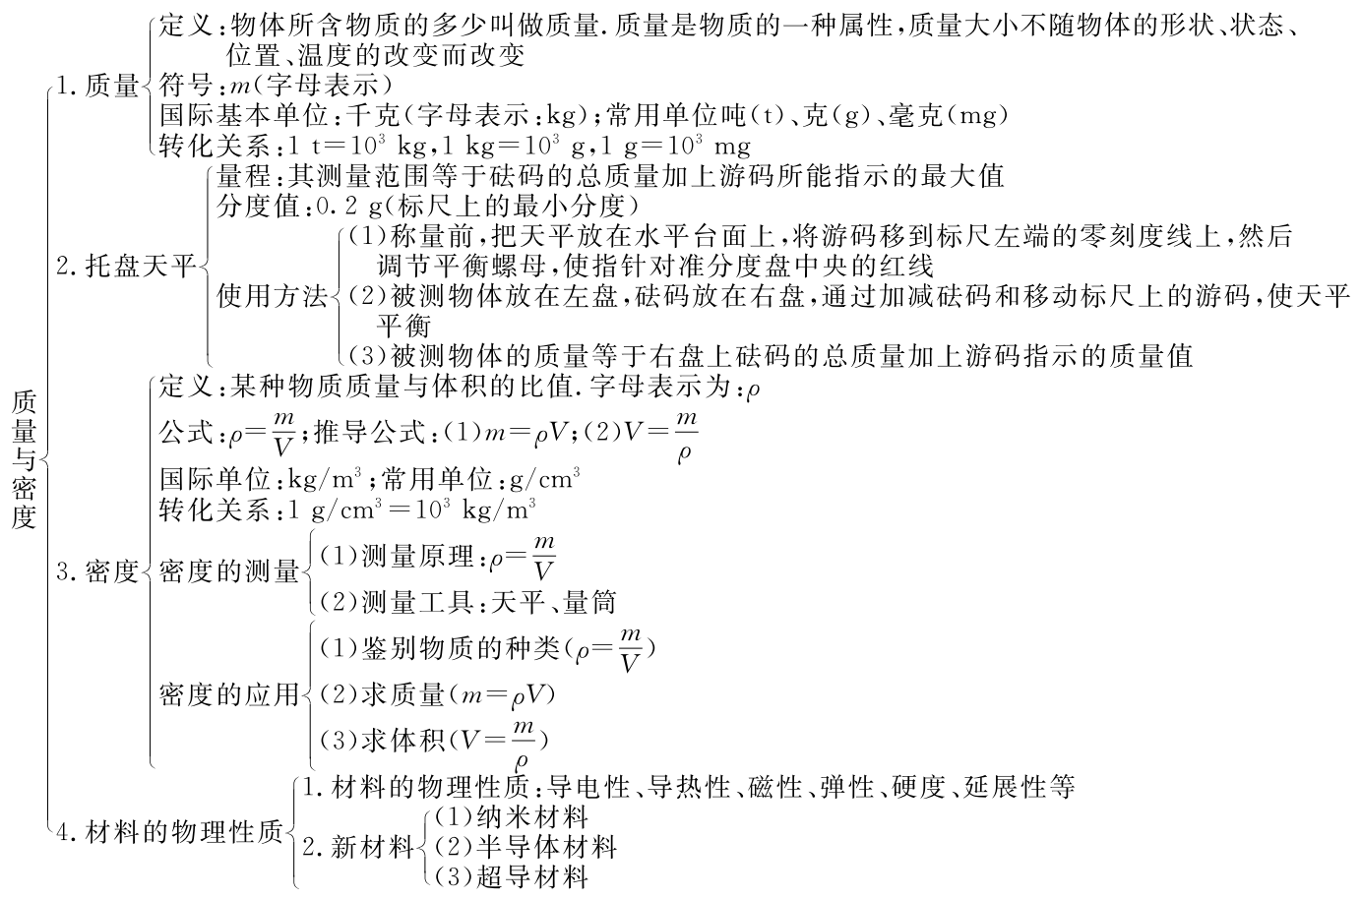
知 识 网 络

Slide 7
突 破 知 识 点
知识点1质量及其测量
知识点梳理
1.宇宙是由物质组成的.
2.质量:物体所含物质的多少叫质量,用符号m表示.
重点认知 质量是物体本身的一种属性,它不随物体的__________、__________、__________、__________的改变而改变.
位置
形状
状态
温度

Slide 8
3.质量的单位:国际单位制中,质量的单位是千克(kg),其他质量单位还有:吨(t)、克(g)、毫克(mg).
1 t=____________ kg=____________ g=____________ mg;1 kg=____________g;1 g=____________kg.
4.实验室测量质量的工具是____________;实际生活中测量质量的工具有:台秤、杆秤、电子秤等.
10³
10⁶
10⁹
10³
10⁻³
天平

Slide 9
5.天平的使用方法:一放;二调;三称;四读.
(1)放:把天平放在____________.
(2)调:把____________移到标尺左端的____________处,调节___________使指针指在_____________处,此时天平平衡.
(3)称:将砝码放在天平的____________盘,被称量的物体放在____________盘(简称:“左物右码”),用____________向右盘中增减砝码,最后通过移动____________使横梁重新平衡.尝试加砝码时,应先从质量较____________的砝码开始加起.
(4)读:待天平平衡后,物体的质量=___________+__________.
(5)测量完毕,将器材整理放好.
水平台上
游码
零刻度线
平衡螺母
分度盘的中线
右
左
镊子
游码
大
砝码总质量
游码示数

Slide 10
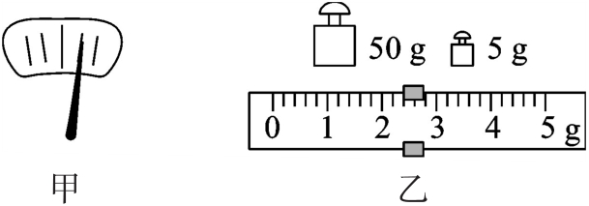
典例精析
【例1】某同学想用天平称量一块岩石的质量,实验前发现指针停在如图甲所示位置,此时应将横梁右端的平衡螺母向__________(选填“左”或“右”)移动,直至天平平衡,称量时将岩石放入天平左盘,当天平再次平衡后,右盘中砝码质量和游码位置如图乙所示,则岩石质量是__________g.若将该岩石带到月球,其质量___________(选填“变大”“变小”或“不变”).
左
57.4
不变

Slide 11
【解析】 用天平测量物体质量前,需要调平,由图甲可知此时天平未平衡,且指针向右偏,应该将平衡螺母向左移动.用天平称量物体时,左盘物体的质量等于右盘砝码的质量与游码对应的刻度值之和,且图示中标尺的分度值为0.2 g,所以岩石的质量为50 g+5 g+2.4 g=57.4 g.因为质量是物质的一种属性,它不随物体的状态、形状、所处的空间位置的变化而变化,所以若将该岩石带到月球,其质量不变.

Slide 12
【变式训练1】在用天平测物体质量时,应根据估计所用的砝码,按质量____________(选填“由小到大”或“由大到小”)的顺序向右盘中增减砝码;在调换砝码时,如果发现添加最小的砝码嫌多,而取出最小的砝码又嫌少,这时应采取____________的方法使天平平衡.
由大到小
移动游码

Slide 13
知识点2密度及其应用
知识点梳理
1.密度:某种物质组成的物体的____________与它的____________之比.
2.单位:国际单位制中密度的单位是___________,常用的密度单位还有__________,其转化关系:1 g/cm³=________kg/m³.
3.定义公式:ρ=____________;
推导公式:(1)m=____________;(2)V=____________
质量
体积
kg/m³
g/cm³
10³
ρV

Slide 14
重点认知 密度是物质的一种特性:
(1)物质的密度决定于物质的种类,同种物质的密度相同,只要物质的种类不变,密度一般就不会变化(由于气体总是能充满它所能到达的任何空间,所以气体除外),所以物质的密度与___________、___________、___________、___________等因素无关;
(2)由于物体具有热胀冷缩的特性,所以物质的密度与____________、____________有关;
(3)不同物质的密度一般____________,根据这一特征,可以通过测量密度来____________.
质量
体积
形状
位置
温度
状态
不同
鉴别物质

Slide 15
4.密度的应用
(1)通过计算或测量物质的密度,鉴别物质的种类;
(2)通过公式V= ,间接测量形状不规则(或体积超大)物体的体积;
(3)通过公式m=ρV,间接测量物体的质量;
(4)判断物体内部是否空心.

Slide 16
典例精析
【例2】某瓶氧气的密度是5 kg/m³,给人供氧用去了氧气质量的一半,则瓶内剩余氧气的密度是____________;容积是10 L的瓶子装满了煤油,已知煤油的密度是0.8×10³ kg/m³,则瓶内煤油的质量是____________,将煤油倒去4 kg后,瓶内剩余煤油的密度是_______________.
【解析】瓶内剩余氧气的质量为原来的一半,而瓶内氧气的体积不变,故密度应为原来的一半.煤油的质量m=ρ V=0.8×10³ kg/m³×0.01 m³=8 kg;液体的密度是物质的一种属性,它不随体积的减小而减小.
2.5 kg/m³
8 kg
0.8×10³ kg/m³

Slide 17
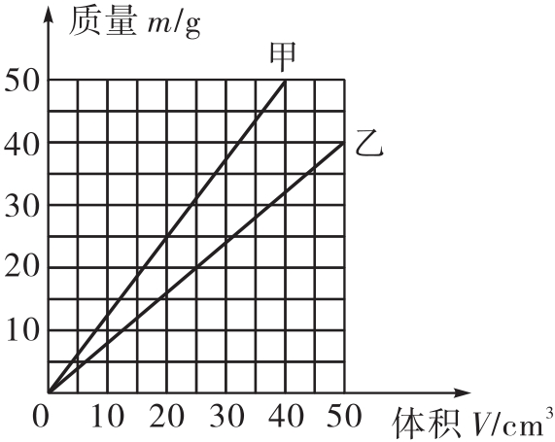
【例3】如图所示是探究甲、乙两种物质质量跟体积关系的图象.以下分析正确的是( )
A.甲物质的质量跟体积的比值比乙物质大
B.甲物质的质量跟体积的比值比乙物质小
C.同种物质的质量跟体积的比值是不同的
D.不同物质的质量跟体积的比值是相同的
A

Slide 18
【解析】 由ρ = 可知,对于同种物质,m与V的比值是一定的;对于不同种物质,m与V的比值是不同的.在V轴上任取一点,(如V=40 cm³)作垂线与甲、乙两条线的交点所对应的质量m_{甲}>m_{乙},根据ρ = 可知ρ_{甲}>ρ_{乙}.

Slide 19
【变式训练2】人类在新材料探索的道路上总在进行着不懈的努力,世界上密度最小的固体“气凝胶”就是新材料探索的重要成果,该物质的坚固耐用程度不亚于钢材,且能承受1 400 ℃的高温,而密度只有3 kg/m³.已知某大型飞机采用现在盛行的超高强度结构钢(ρ_{钢}=7.8×10³ kg/m³)制造,耗钢130 t;若采用“气凝胶”代替钢材来制造一架同样大小的飞机,则需“气凝胶”质量是多少?

Slide 20
解:结构钢的质量:m₁=130 t=1.3×10⁵ kg,
“气凝胶”的体积等于钢的体积,“气凝胶”体积:
“气凝胶”的质量:m₂=ρ₂V₂=3 kg/m³×16.7 m³=50.1 kg=0.051 t.

Slide 21
知识点3密度的测量
知识点梳理
1.液体密度的测量
实验器材:天平、砝码、量筒、烧杯、待测的液体.

Slide 22
实验步骤:
(1)用天平测出烧杯和液体的总质量m₁;
(2)将烧杯中适量的液体倒入量筒中,测出量筒中液体的体积V;
(3)用天平测出烧杯和剩余液体的总质量m₂;

Slide 23
2.固体密度的测量
实验器材:天平、砝码、量筒、水、细线、待测固体.
实验步骤:
(1)用天平测出固体的质量m;
(2)在量筒中倒入适量的水,测出水的体积V₁;
(3)用细线系住固体,把固体浸没在量筒中的水里,测出固体和水的总体积V₂;

Slide 24
重点认知 如果所测物体不规则,且密度小于水的密度时可用助沉法(在被测物体下方系一个重物,助沉)测量其体积继而求出密度,也可用细砂等代替水进行测量.

Slide 25
知识点4物质的物理性质
知识点梳理
1.材料的物理性质包括:____________、____________、___________、___________、___________、___________等.
2.超导体:一些材料在温度降低到一定程度时,____________的现象叫做超导现象,这种材料叫做超导体,超导体可用作____________、______________.
导电性
导热性
硬度
弹性
延展性
磁性
电阻变为0
输电线
电机内的线圈

Slide 26
3.半导体:导电性能介于导体和绝缘体之间的一种材料,常见的半导体有:____________、____________、____________、____________等;照明用的LED灯就是二极管,它具有____________的性质.
硅
锗
二极管
三极管
单向导电

Slide 27
典例精析
【例4】(2019·新疆)芯片是指含有集成电路的硅片,制造芯片的主要材料是( )
A.导体 B.半导体
C.绝缘体 D.超导体
【解析】 人工智能芯片的核心部件是其中的电子芯片,是半导体硅制成的,故B正确,ACD错误.
B

Slide 28
【变式训练3】(2019·眉山)纳米陶瓷作为新材料应用广泛,它具有耐磨损、耐腐蚀、耐高温、防渗透、无磁性等特点,下列选项中不能使用纳米陶瓷材料的是( )
A.装烧碱的容器 B.切割金属的刀具
C.乘坐公交用的IC卡 D.“C919”客机的外表涂层
C

Slide 29
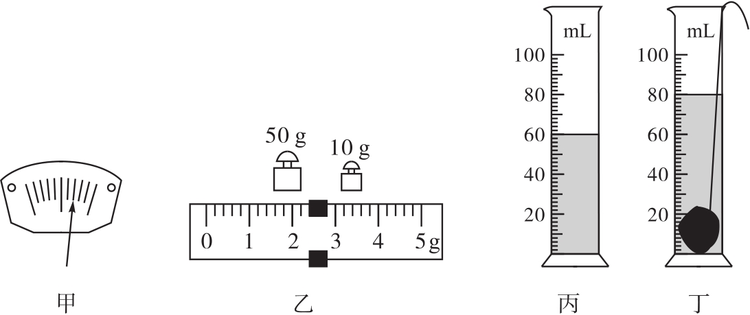
实 验 突 破
实验1测量固体物质的密度
【例5】小丽在实验室里测量某种小矿石的密度:

Slide 30
(1)把天平放在水平桌面上,在调节天平平衡前,小丽发现指针位置如图甲所示,于是她先把____________调到零刻度线后,发现指针仍向右偏转,此时应将右边的平衡螺母向______(选填“左”或“右”)调节,直到指针指在_____________的位置.测量待测物体的质量时应将物体放在天平的____________盘,砝码放在天平的____________盘,用____________加减砝码和移动游码.
游码
左
分度盘的中央
左
右
镊子

Slide 31
(2)在测量小矿石的质量时,多次增减砝码,当加入最小质量为5 g的砝码后,若指针在分度盘中线左侧附近,此时她应____________使横梁恢复平衡;若指针在分度盘中线右侧附近,此时她应______________________________使横梁恢复平衡.
(3)小丽在称量前估计小矿石的质量约为65 g,将小矿石放在调好的天平的左盘,先向右盘中加入一个50 g的砝码,发现指针偏左,接着小丽应向天平右盘继续添加一个_________ g的砝码;当天平平衡时,在右盘中的砝码和游码的位置如图乙所示,则小矿石的质量是____________g.
移动游码
取下最小砝码,并向右移动游码
10
62.4

Slide 32
(4)如图丙所示,在量筒中倒入适量的水并记下水的体积;如图丁所示,将小矿石用细线系好后慢慢地放入量筒中并记下总体积,则小矿石的体积为____________mL.
(5)由此可知,小矿石的密度为____________kg/m³;若测量过程中所使用的砝码生锈了,则测得的密度值____________(选填“偏大”或“偏小”).
20
3.12×10³
偏小

Slide 33
(6)另一位同学按以下步骤测量小矿石的密度:
A.在量筒中倒入适量的水并记下水的体积;
B.将小矿石用细线系好后慢慢地放入量筒中并记下总体积;
C.把天平放在水平桌面上;
D.把游码放在标尺的零刻度线处,调节横梁上的平衡螺母,使横梁平衡;
E.将小矿石放在左盘中,在右盘中增减砝码并移动游码直到横梁平衡.

Slide 34
则按此步骤,该同学所测的密度____________(选填“偏大”或“偏小”).原因是_______________________________________
__________________________________________________________________________.
偏大
小矿石从量筒中拿出后,表面会沾有水,造成所测物体的质量变大,小矿石的体积测量正确,由ρ= 可知,所测物质的密度变大

Slide 35
(7)调整合理的测量步骤,若实验测量的小矿石多孔且具有一定的吸水性,则根据上面的操作测量出的结果会偏______(选填“大”或“小”);若想减小这种误差,你的设计方案是
__________________________________________________________________.
大
先让小矿石在烧杯中吸足水后将表面擦干,再放入量筒中测量体积

Slide 36
(8)小明在测量小石块的密度时,发现小石块放不进量筒中,于是他设计了如下的方案测量石块的密度:
A.先用天平测量小石块的质量m₁;
B.往烧杯中加入适量的水,把小石块浸没,在水面到达的位置上作标记(如下图所示);
C.取出小石块,测得烧杯和水的总质量为m₂;
D.往烧杯中加水,直到标记处,再测出此时烧杯和水的总质量为m₃;
计算出小石块的密度为____________.

Slide 37
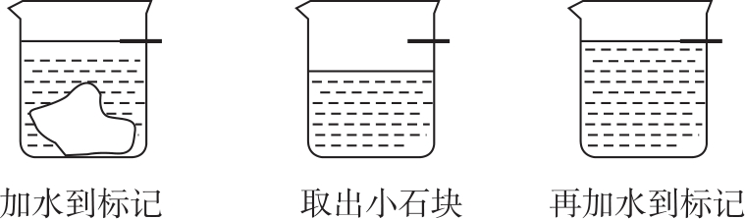
(9)小红测量同一块小石块的密度如下:
A.先用天平测量小石块
的质量m₁;
B.往烧杯中加入适量的
水,把小石块浸没,在水面到达的位置上作标记(如上图所示),测得烧杯、小石块和水的总质量为m₂;
C.取出小石块;
D.往烧杯中加水,直到标记处,再测出此时烧杯和水的总质量为m₃;
计算出小石块的密度为________________.

Slide 38
(10)试分析小明和小红的两种设计方案中,误差更小的是____________的设计方案.
小红

Slide 39
实验2测量液体的密度
【例6】三个小组同学为测量盐水的密度,进行了如下实验:
甲小组:
(1)在测量盐水质量的过程中,小聪发现指针静止时指在分度盘中央刻度线的左侧,增加一个最小的砝码后,指针静止时指在分度盘中央刻度线的右侧,这时要使天平平衡,他应该( )
A.把横梁平衡螺母向右旋出一些
B.把横梁平衡螺母向左旋进一些
C.把天平右盘的砝码减少一些
D.取下最小砝码,并向右移动游码
D

Slide 40
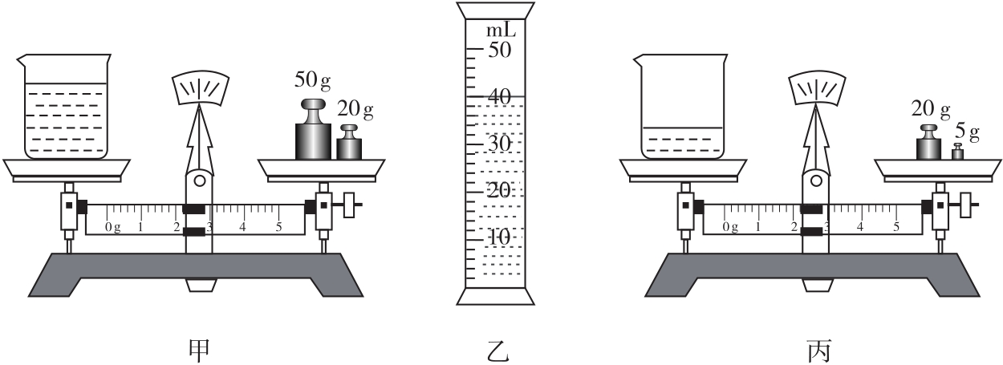
(2)甲小组同学小聪将待测盐水倒入烧杯中,用已调节好的天平测量烧杯和盐水的总质量如图甲所示,由图甲可知天平标尺的分度值是________g,烧杯和盐水的总质量是________g.
0.2
72.2

Slide 41
(3)将烧杯中的盐水倒入一部分到量筒中,如图乙所示,量筒中盐水的体积是____________cm³.
(4)用已调节好的天平测量剩余盐水和烧杯的总质量,如图丙所示,由此可知盐水的密度是ρ=____________kg/m³.
40
1.125×10³

Slide 42
乙小组:
(5)乙小组同学小方设计了另一种测量盐水密度的实验方案:用天平测出空烧杯的m₁;向烧杯内倒入适量盐水,再测出烧杯和盐水的总质量m₂;然后把烧杯内的盐水全部倒入量筒内,测出量筒内盐水的体积为V;盐水密度的表达式是ρ=_________.
(6)小组评估时发现,按该实验方案测出盐水的密度偏______
(选填“大”或“小”),原因是______________________________
_________________.
大
盐水不能全部倒入量筒内,导致所
测盐水的体积变小

Slide 43
丙小组:
(7)丙小组同学小明先将盐水倒入量筒,测出盐水的体积V;接着将天平放在水平台面上,调节平衡螺母,使天平平衡;用调节好的天平测出空烧杯的质量m₁;然后将量筒中的盐水倒入烧杯,用天平测量烧杯和盐水的总质量m₂;盐水密度的表达式是ρ=____________.
(8)小组评估时发现:用该方法测得的密度偏____________(选填“大”或“小”),原因是_________________________________
____________________.
小
不能把盐水全部倒入烧杯中,
导致所测质量变小

Slide 44
丁小组:
(9)丁小组同学小华不小心将量筒打碎了,老师说只用天平也能测量出盐水的密度.于是小华添加两个完全相同的烧杯和适量的水,设计了如下实验步骤,请你补充完整.
①调好天平,用天平测量出空烧杯质量为m₀;
②将一个烧杯装满水,用天平测出烧杯和水的总质量为m₁;
③用另一个烧杯____________,用天平测出烧杯和盐水的总质量为m₂;
④则盐水的密度表达式ρ_{盐水}=_________(已知水的密度为ρ_{水}).
装满盐水

Slide 45
(10)小明针对(9)中小华的实验设计进行了评估后,认为小华设计的操作过程有不妥之处,你认为该不妥之处是______________________________.
如何改进?___________________________________________
_______________________________________________________________________________________________.
烧杯装满水,易洒出,不方便操作
把水和盐水都加到烧杯的同一刻度线处(例如都加到200 mL刻度线处),这样确保烧杯中水的盐水和体积一样(或将烧杯换成带盖的小瓶,再将液体装满)

Slide 46
冲 刺 演 练
突破基础
1.(2020·金昌)下列实例中,材料的选用与物理属性不相符的是
( )
A.玻璃刀刀头用金刚石制成,是因为金刚石的硬度大
B.水壶的把手用胶木制成,是因为胶木的隔热性好
C.用铝合金来封闭阳台,是因为铝合金的导电性好
D.白炽灯灯丝用钨丝制成,是因为金属钨的熔点高
C

Slide 47
2.(2020·鄂州)一艘船将一箱质量为100 kg的科研器材从赤道运送到南极,在运送的过程中物体没有损失.则物体的质量将
( )
A.增大 B.减小
C.不变 D.无法确定
3.(2020·徐州)计算机芯片中有大量用硅、锗等材料制成的电路元件,硅和锗属于下列哪些材料( )
A.导体 B.半导体
C.绝缘体 D.超导体
C
B

Slide 48
4.(2020·青岛)关于物质的密度,下列说法正确的是( )
A.一罐氧气用掉部分后,罐内氧气的质量变小,密度不变
B.一只气球受热膨胀后,球内气体的质量不变,密度变大
C.一支粉笔用掉部分后,它的体积变小,密度变小
D.一块冰熔化成水后,它的体积变小,密度变大
D

Slide 49
5.(2020·连云港)2020年新冠病毒席卷全球,疫情之下,医用口罩人人必备,下列关于医用口罩材料的说法正确的是( )
A.面料具有较强的过滤性
B.面料具有较好的导电性
C.鼻梁上的压条应选用可塑性差的材料
D.鼻梁上的压条应选用密度大的材料
A

Slide 50
6.(2020·成都)年仅24岁的成都青年曹原,解决了困扰世界物理学家多年的难题,取得了在石墨烯超导领域中的重大突破.超导材料不能用来制作( )
A.电热丝 B.电磁铁
C.电动机线圈 D.输电导线
7.(2020·常德)一个钢瓶内装有密度为6 kg/m³的氧气,某次抢救新冠病人用去了其质量的三分之一,钢瓶内剩余氧气的密度为( )
A.6 kg/m³ B.4 kg/m³ C.3 kg/m³ D.2 kg/m³
A
B

Slide 51
8.(2020·呼伦贝尔)室内火灾发生时,受困人员应采取弯腰甚至匍匐的姿势撤离,以尽量减少有害气体的吸入.这是因为燃烧产生的有害气体( )
A.温度较低,密度较大 B.温度较低,密度较小
C.温度较高,密度较大 D.温度较高,密度较小
D

Slide 52
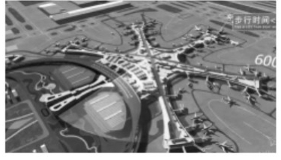
9.(2020·恩施州)“新世界奇迹”北京大兴国际机场创造了多个世界之最,如图,其航站楼混凝土结构F1层平面565 m×437 m不设缝,是世界最大的机场单块混凝土楼板.如果楼板为标准厚度10 cm,这块楼板的质量最接近于( )
A.6×10⁵ t B.6×10⁴ t
C.6×10³ t D.6×10⁷ t
B

Slide 53
10.(2020·泰安)电子秤有“清零”功能,例如,在电子秤上放200 g砝码,电子秤显示为200 g,按清零键后,显示变为零;随后再放上100 g砝码,电子秤显示为100 g.利用电子秤的这种功能,结合物理知识可测定玉镯的密度.具体操作如下:
步骤a:向烧杯内倒入适量水,放在电子秤上,按清零键,显示数变为零;
步骤b:手提细线拴住玉镯,浸没在水中,且不与烧杯底和壁接触,记下此时电子秤示数为m₁;
步骤c:把玉镯接触杯底,手放开细线,记下此时电子秤示数为m₂.

Slide 54
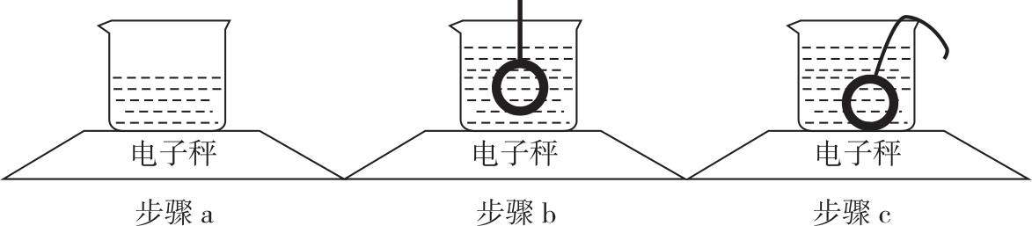
则下列判断中( )
C
A.只有①③正确 B.只有①④正确
C.只有②③正确 D.只有②④正确

Slide 55
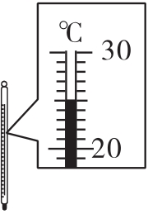
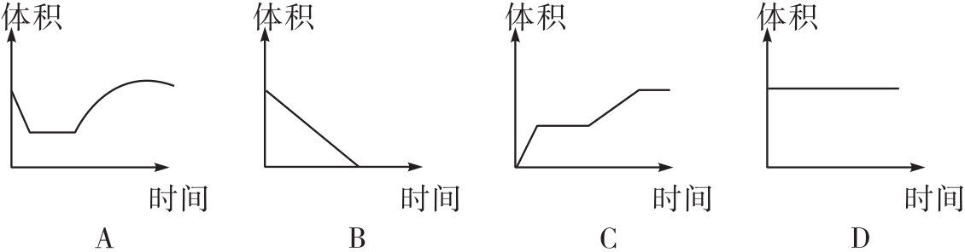
11.(2019·广州)在如图温度计所示的恒温环境下进行实验.将温度计放入一杯冰水混合物中(冰是晶体),从温度计放入开始计时,放入时间足够长,下列哪幅示意图可能反映了温度计内液体的体积随时间变化的情况( )
A

Slide 56
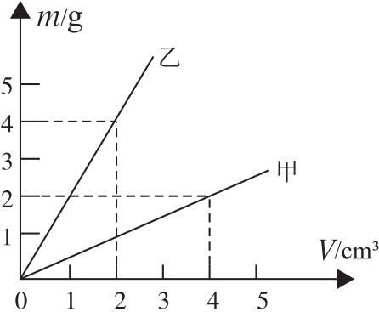
12.(2020·黔东南州)如图所示是甲和乙两种物质的质量与体积关系图象,下列说法正确的是( )
A.甲物质的密度随体积增大而增大
B.当甲和乙两物质的质量相同时,
乙物质的体积较大
C.甲、乙两种物质的密度之比是4∶1
D.体积为5 cm³的乙物质,质量为10 g
D

Slide 57
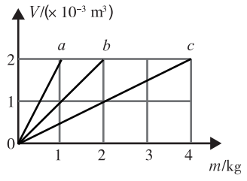
13.(2020·扬州)不同材料组成的a、b、c三个实心物体,它们的体积与质量的关系如图,由图可知下列说法正确的是( )
A.三者的密度关系ρ_{a}>ρ_{b}>ρ_{c}
B.a的密度是b的两倍
C.若将b的质量减半,它的密度
变为0.5×10³ kg/m³
D.若将c的体积增大到4×10³ m³,
它的密度不变
D

Slide 58
14.(2020·长沙)2020年6月,“张北柔性直流电网”成功组网,这项工程是北京2022年冬奥会重点配套工程,投运后,北京冬奥会场馆将100%使用绿色清洁电能,假如你是这项工程的设计师,你会选择将____________能等可再生能源转化为电能,将来若能在输送电能等方面采用____________材料,由于没有电阻,就可以大大降低电流的热效应引起的电能损耗.
太阳
超导

Slide 59
15.(2020·大连)2020年6月23日,我国“北斗三号”的第三颗地球同步轨道卫星发射成功.利用卫星来发射和接收________(选填“电磁”或“超声”)波信号,可为多个领城提供服务.卫星集成电路中的二极管和三极管,是用____________(选填“半导体”或“超导”)材料制成的.
16.(2020·毕节市)某种物质组成的物体的质量与它的____________之比叫做这种物质的密度.一个瓶子能装下2 kg水,如果用它来装酒精(ρ_{酒精}=0.8×10³kg/m³),最多能装____________kg;如果要装下2 kg酒精,瓶子的容积至少为____________L.
电磁
半导体
体积
1.6
2.5

Slide 60
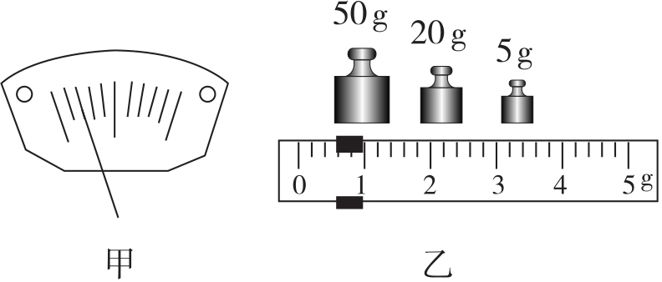
17.(2020·青海)小丽和小华在练习使用托盘天平的实验中,实验步骤如下:

Slide 61
(1)将天平放在____________桌面上,游码归零后发现指针的位置如图甲所示,则需将平衡螺母向____________(选填“左”或“右”)调节,使横梁平衡.
(2)将被测物块放入天平左盘,向右盘增减砝码并移动游码,使横梁再次平衡时,游码的位置和所加砝码如图乙所示,则该物块的质量是____________g.
水平
右
75.6

Slide 62
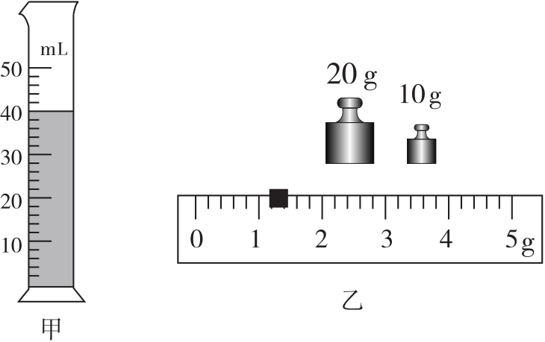
18.(2020·淮安)在测量酒精密度的
实验中,用调节好的天平测出酒精
和烧杯的总质量m₁=64 g;将烧杯
中的一部分酒精倒入量筒内,如
图甲所示,量筒内酒精的体积
V=____________cm³;接着测量剩余酒精和烧杯的总质量m₂,天平平衡时,所用砝码质量及游码位置如图乙所示,则m₂=____________g,根据测量 结果计算出酒精的密度ρ=____________g/cm³.
40
31.2
0.82

Slide 63
19.(2020·滨州)新冠肺炎疫情防控期间,医院内氧气的需求量越来越大.某氧气瓶内氧气用掉一半后,瓶内氧气的质量将__________(选填“变大”“变小”或“不变”),密度将______(选填“变大”“变小”或“不变”).
20.(2020·南充)一杯牛奶有250 mL,其质量为300 g,则牛奶的密度是____________kg/m³;小李喜欢喝加糖的牛奶,加糖溶解后,牛奶的密度会__________(选填“变大”“不变”或“变小”).
变小
变小
1.2×10³
变大

Slide 64
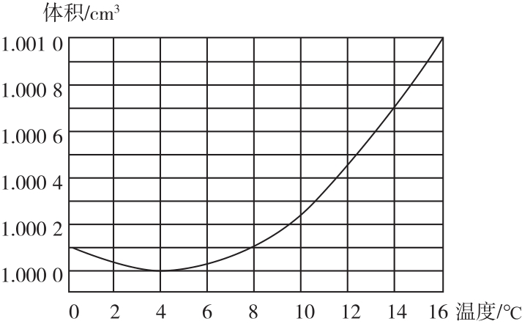
21.(2020·牡丹江)小明记录了一定质量水的体积随温度变化的规律,如图所示.在0~4 ℃间,水温升高时,水的体积将____________.当水温在4 ℃时,水的密度是____________(选填“最大”或“最小”);罐装的饮料(可看作为水)在此温度下存放是最____________(选填“安全”或“不安全”).
变小
最大
安全

Slide 65
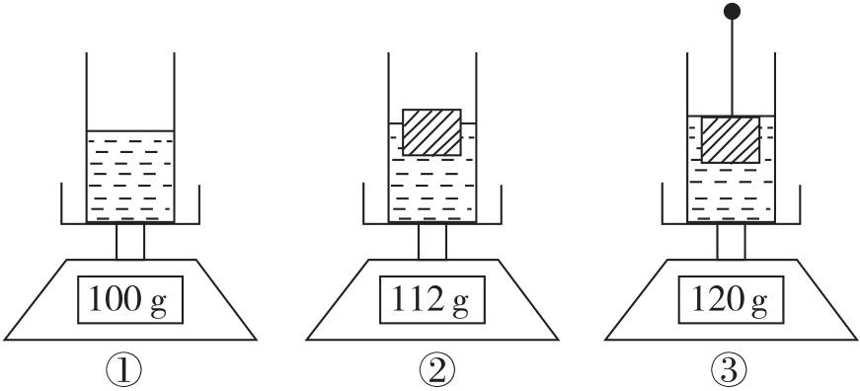
22.(2020·十堰)学习了浮力知识
后,小明利用电子秤来测量小木
块的密度:①在称盘中放置装有
水的烧杯;②将小木块轻轻放入
装水的烧杯中;③用细针压住小木块,使其恰好浸没在水中.实验中水均未溢出,电子秤对应的示数如图所示,则小木块的质量是____________g,小木块的密度是____________g/cm³,若小木块吸水,则密度测量值____________(选填“偏大”“偏小”或“不变”).
12
0.6
偏大

Slide 66
23.(2018·黑龙江)体积相同的甲、乙两物体的质量之比为3∶2.则甲、乙两物体的密度之比为____________,把甲、乙两物体都截去一半,两物体剩余部分的密度之比为_________.
3∶2
3∶2

Slide 67
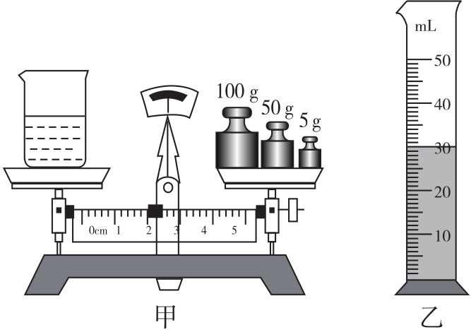
突破能力
1.(2020·广元)在测量盐水密度的实验中,芳芳同学按照正确的实验方法和步骤进行操作,并设计了记录数据的表格,具体实验步骤如下:

Slide 68
步骤一:将天平放在水平桌面上,游码拨到“0”刻度线处,并调节天平平衡.
步骤二:向烧杯中倒入适量待测盐水后,用天平测出烧杯与盐水的总质量m_{总},如甲图所示,并记录.
步骤三:将烧杯中的部分待测盐水倒入量筒中,用天平测出剩余盐水和烧杯的总质量m',并记录.
步骤四:读出倒入量筒中盐水的体积V,并记录.
步骤五:根据已测得的物理量计算出待测盐水的密度ρ,并记录.

Slide 69
(1)请根据以上信息将表格中填写完整.
157
33
1.1

Slide 70
(2)小华同学测量相同待测盐水密度的实验方法是:先测出空烧杯的质量为m₁;接着向空烧杯中倒入适量的待测盐水后,测出总质量为m₂;再把烧杯中的盐水全部倒入量筒中,测出盐水的体积为V;然后计算出盐水的密度ρ'=____________,两位同学测出的盐水密度大小关系为:ρ'____________ρ(选填“<”“>”或“=”).
>

Slide 71
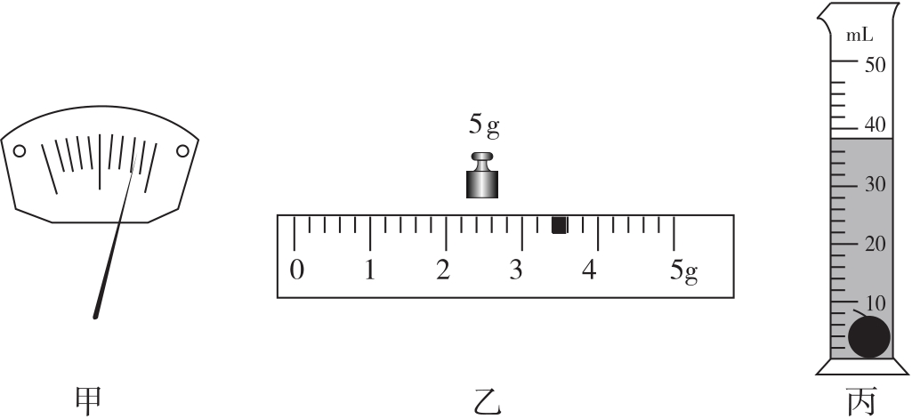
2.(2020·葫芦岛)小琪非常喜欢吃大樱桃,很想知道它的密度,于是进行了如下测量:

Slide 72
(1)将天平放在水平台上,游码移到标尺左端的零刻线处,指针的位置如图甲所示,则应将平衡螺母向____________(选填“左”或“右”)端调节,使横梁平衡.
(2)他取来一颗大樱桃,用天平测出了大樱桃的质量如图乙所示为____________g.
(3)将一颗大樱桃放入装有30 mL水的量筒中,水面上升到图丙所示的位置,大樱桃的体积为____________cm³,密度为____________g/cm³.
左
8.4
8
1.05

Slide 73
(4)小琪将大樱桃放入量筒中时,筒壁上溅了几滴水,所测的大樱桃密度会____________(选填“偏大”或“偏小”).
(5)小琪还想利用大樱桃(已知密度为ρ₀)、平底试管、刻度尺测量家里消毒液的密度,实验步骤如下:
①在平底试管中倒入适量的消毒液,用刻度尺测量试管中液面的高度h₁.
②将大樱桃放入试管内的消毒液中,大樱桃处于漂浮状态,用刻度尺测量试管中液面的高度h₂.
偏大

Slide 74
③取出大樱桃,在其内部插入一根细铁丝(忽略大樱桃体积的变化),重新放入试管内的消毒液中,由于浸没在消毒液中时重力____________(选填“大于”“小于”或“等于”)浮力,大樱桃沉入试管底部,用刻度尺测量试管中液面的高度h₃.
④消毒液密度的表达式为ρ_{消毒液}=____________.
大于

Slide 75
3.(2020·甘孜州)建筑工地需要400 m³的砂石,为了估测砂石的密度,用一只空桶平装满一桶砂石,测得桶中的砂石的质量为52 kg,再用这只桶装满一桶水,测得桶中水的质量20 kg,ρ_{水}=1.0×10³kg/m³,g取10 N/kg.求:
(1)桶的容积是多少?
(2)沙石的密度是多少?
(3)若用一辆载重4 000 kg的卡车将砂石运送到工地,至少要运多少车?

Slide 76
(2)桶中砂石的体积:V₀=V=2×10⁻² m³,
(3)砂石的总质量:m_{总}=ρV_{总}=2.6×10³ kg/m³×400 m³
=1.04×10⁶ kg,
若用一辆载重4 000 kg的卡车将砂石运送到工地,至少要运:

Slide 77
答:(1)桶的容积是2×10⁻² m³;
(2)砂石的密度是2.6×10³ kg/m³;
(3)一辆载重4 000 kg的卡车将沙石运送到工地,至少要运260车.

Slide 78
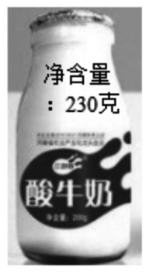
4.小明为测量如图酸奶的密度,先观察了瓶上标注的酸奶净含量,然后借助天平测量了一些数据并记录在下表中根据题意,求:

Slide 79
(1)所补水的质量.
(2)酸奶的密度为多少kg/m³?
(3)整瓶酸奶的体积为多少mL?

Slide 80
解:(1)由步骤②③可得,所补水的质量:m_{水}=m₃-m₂=227.3 g-151.3 g=76 g;
(2)喝掉酸奶的体积(等于所补水的体积):
由步骤①②可得,喝掉酸奶的质量:
m=m₁-m₂=238.7 g-151.3 g=87.4 g,

Slide 81
(3)由瓶上标注的净含量可知,瓶中酸奶的总质量m_{总}=230 g,
答:(1)所补水的质量为76 g.
(2)酸奶的密度为1.15×10³ kg/m³;
(3)整瓶酸奶的体积为200 mL.

Slide 82
5.去年摩拜单车发布了一款名为“风轻扬”的智能单车,在保留经典外型设计的同时,更换车身材料,使得单车整体轻量化.设一辆单车的总质量为27.6 kg,其所使用的钢材的质量为23.7 kg,其中橡胶和钢材各占单车总体积的一半.(ρ_{钢}=7.9×10³ kg/m³)求:
(1)这辆单车所用钢材的体积;
(2)单车所使用橡胶的密度;
(3)若将单车钢材更换成密度为2.8×10³ kg/m³的铝合金材料,则单车的质量是多少?

Slide 83
(2)单车所使用橡胶的质量:m_{橡胶}=m_{总}-m_{钢}=27.6 kg-23.7 kg=3.9 kg,
由题知,单车所使用橡胶的体积:V_{橡胶}=V_{钢}=3×10⁻³ m³,

Slide 84
(3)若将单车钢材更换成铝合金材料,铝合金材料的体积:
V_{合金}=V_{钢}=3×10⁻³ m³,
铝合金的质量:m_{合金}=ρ_{合金}V_{合金}=2.8×10³ kg/m³×3×10⁻³ m³
=8.4 kg,
此时单车的质量:m'=m_{橡胶}+m_{合金}=3.9 kg+8.4 kg=12.3 kg.
答:(1)这辆单车所用钢材的体积为3×10⁻³ m³;
(2)单车所使用橡胶的密度为1.3×10³ kg/m³;
(3)单车的质量是12.3 kg.

Slide 85
6.连接香港、珠海和澳门的港珠澳大桥于2018年10月24日上午9时开通运营,全程55 km,是世界上最长的跨海大桥.为了制作某工件,科学家在实验室制作了缩小比例的铁质模型,质量为790 g,体积为120 cm³(ρ_{铁}=7.9×10³ kg/m³,ρ_{铝}=2.7×10³ kg/m³)求:
(1)它是否空心?若是实心请说出理由;若是空心请求出空心体积;
(2)根据实验结果,需要在模型的形状、体积不变的情况下,用铝替换部分铁来实现质量减少208 g的目的(合金模型体积等于两种金属体积之和),则需要铝多少g?

Slide 86
解:(1)质量为790 g,ρ_{铁}=7.9×10³ kg/m³,若是实心的,则体积应为:
故球是空心的,
空心的体积:V_{空}=V-V_{铁}=120 cm³-100 cm³=20 cm³;

Slide 87
(2)设替换的体积为V₀,则有m_{铁}-m_{铝}=Δm,
即ρ_{铁}V₀-ρ_{铝}V₀=Δm,
则需要铝的质量为:m_{铝}=ρ_{铝}V₀=2.7 g/cm³×40 cm³=108 g.
答:(1)它是空心的,空心体积为20 cm³;
(2)根据实验结果,需要在模型的形状、体积不变的情况下,用铝替换部分铁来实现质量减少208 g的目的(合金模型体积等于两种金属体积之和),则需要铝108 g.

Slide 88
7.(2020·深圳)有两块边长均为4 cm的无色透明的正方体“玻璃”.一块是普通玻璃(密度为2.5×10³ kg/m³);另一块是“有机玻璃”(密度为1.18×10³ kg/m³).请你选用所需器材,设计一种方案,在不损坏“玻璃”的原则下区分它们.
实验器材:托盘天平、海绵、细线、大烧杯、刻度尺、浓盐水(密度为1.3×10³ kg/m³).
请将所选器材、操作方法、现象及结论填入下表(方案不能与示例相同).

Slide 90
一块玻璃漂浮在浓盐水表面,一块玻璃下沉到浓盐水底部
漂浮的是有机玻璃,下沉到浓盐水底部的是普通玻璃
用细线系着两块玻璃并放入装有适量浓盐水的大烧杯中
大烧杯、浓盐水、
细线

